Slide 1
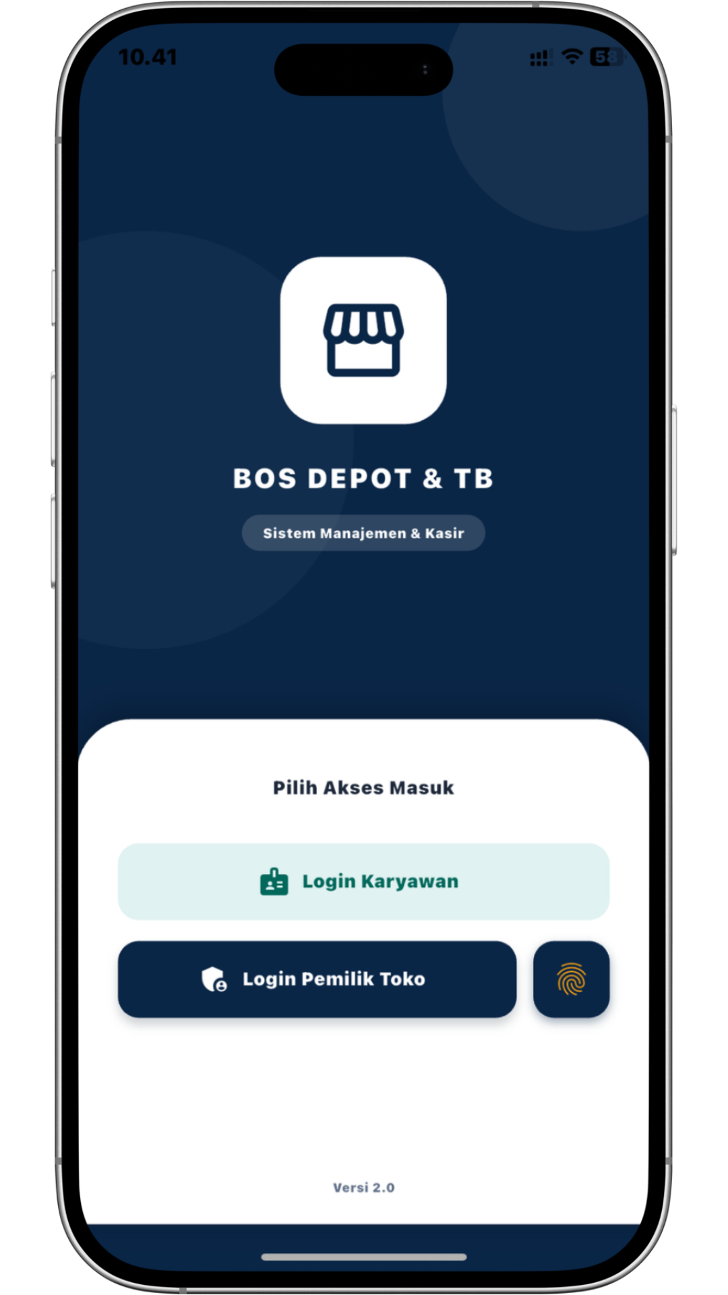
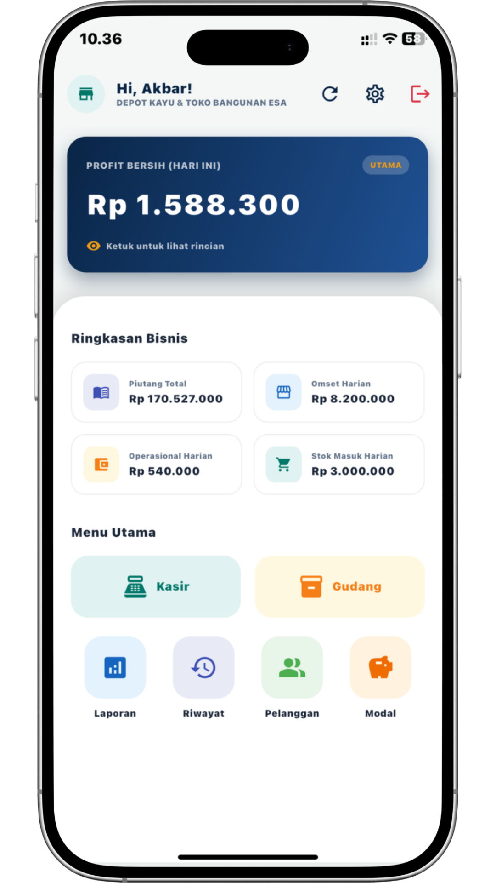
Bos Depot
Apps
Sistem Kasir Pintar & Manajemen Gudang untuk Industri Bahan Bangunan —
dibangun dengan Flutter & Firebase.
👨‍💻 Akbar Alfaidah
Programmer web and mobile
● Bos Depot Apps
01 / 12

Slide 2
LATAR BELAKANG
Masalah yang
DAMPAK MASALAH
Ingin Dipecahkan
📉
Kerugian Tak Terdeteksi
Tidak tahu mana produk rugi / untung
Usaha panglong kayu & toko bangunan di Indonesia masih dikelola secara tradisional.
Pencatatan Manual — Buku tulis rawan hilang & salah hitung
⏰
Proses Lambat
Hitung manual per transaksi > 5 menit
Tanpa Laporan — Tidak ada laporan keuangan terstruktur
💸
Piutang Hilang
Nota Tulis Tangan — Tidak profesional & tidak terdokumentasi
Lupa catat hutang pelanggan
Tanpa Kontrol Stok — Sering kehabisan barang tanpa sadar
📊
Tanpa Evaluasi
Tidak bisa analisa tren penjualan
● Bos Depot Apps
02 / 12

Slide 3
SOLUSI
Satu Aplikasi untuk Semua
Bos Depot Apps mengintegrasikan seluruh operasional toko bangunan dalam satu genggaman.
🧾
Smart POS
📦
Gudang Digital
Kasir digital dengan negosiasi harga & alert keuntungan/kerugian
Stok otomatis terpotong saat transaksi, barcode scanner built-in
📊
Analitik Bisnis
🖨️
Cetak Nota
Dashboard profit real-time, grafik tren, top produk terlaris
Thermal printer 80mm via Bluetooth + share ke WhatsApp
● Bos Depot Apps
03 / 12

Slide 4
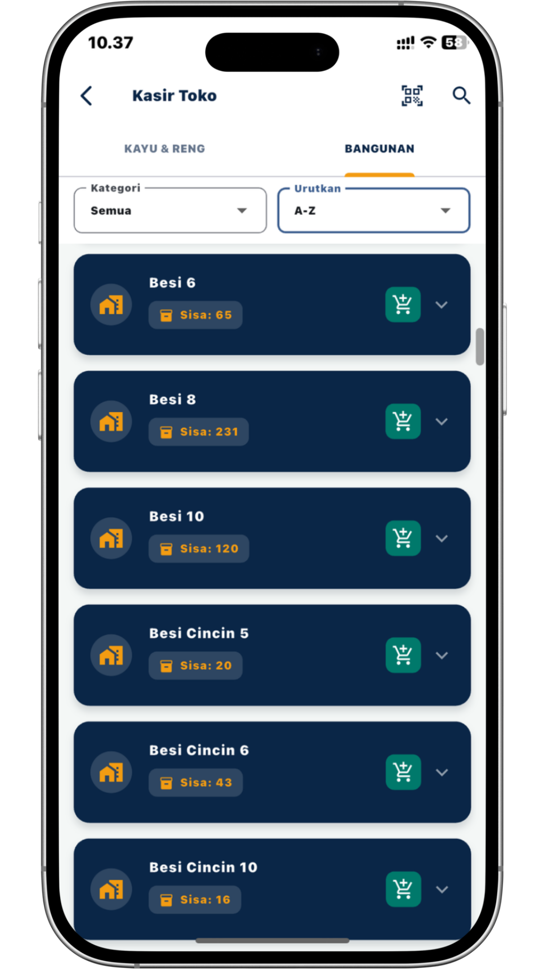
FITUR UTAMA #1
Kasir Pintar dengan Negosiasi
Sistem kasir yang memahami dinamika harga di toko bangunan — dimana tawar-menawar adalah hal biasa.
Negosiasi Real-time — Ubah harga per item, sistem tampilkan estimasi untung/rugi
Multi-Pembayaran — Tunai, Transfer, QRIS, dan sistem Hutang
Dual Pricing — Harga eceran (Pcs) dan grosir (Dus, Kodi, Kubik)
Auto-Stok — Stok gudang otomatis berkurang saat checkout
● Bos Depot Apps
04 / 12

Slide 5
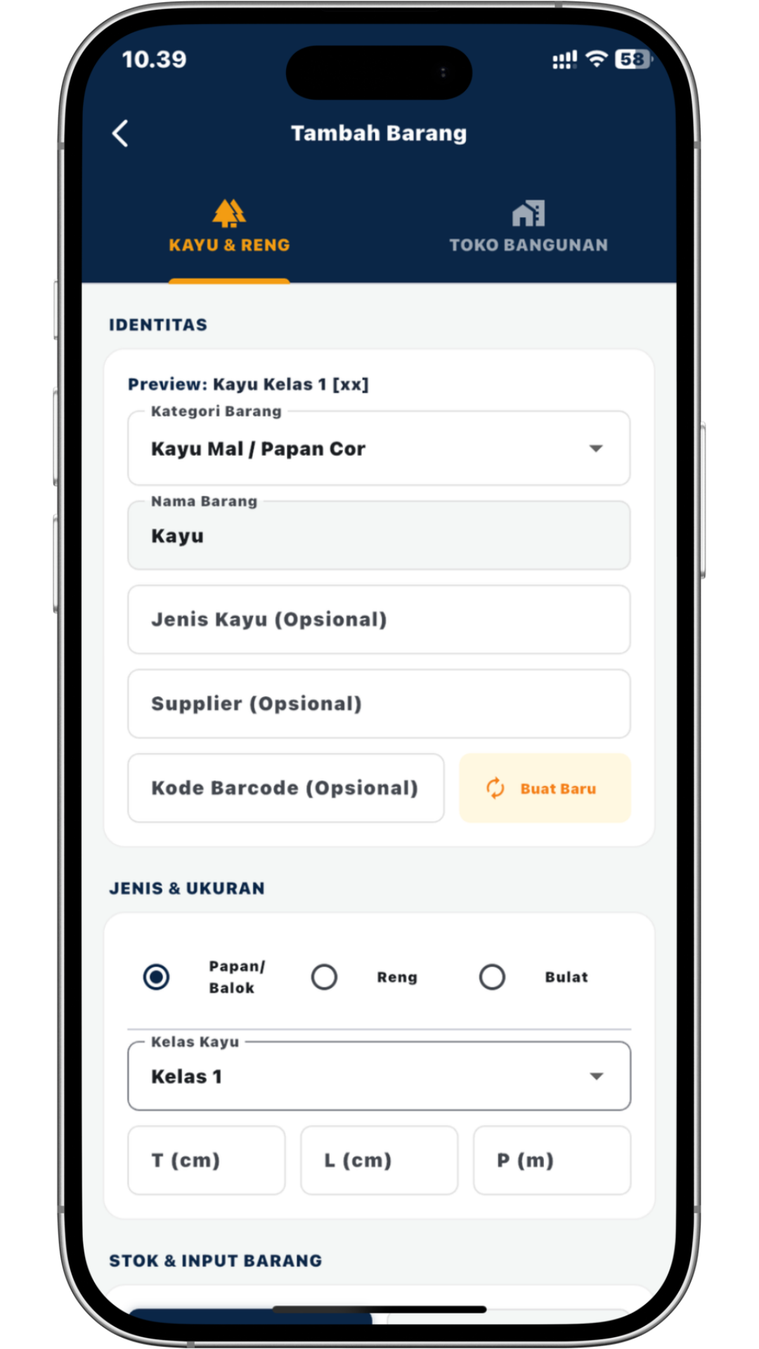
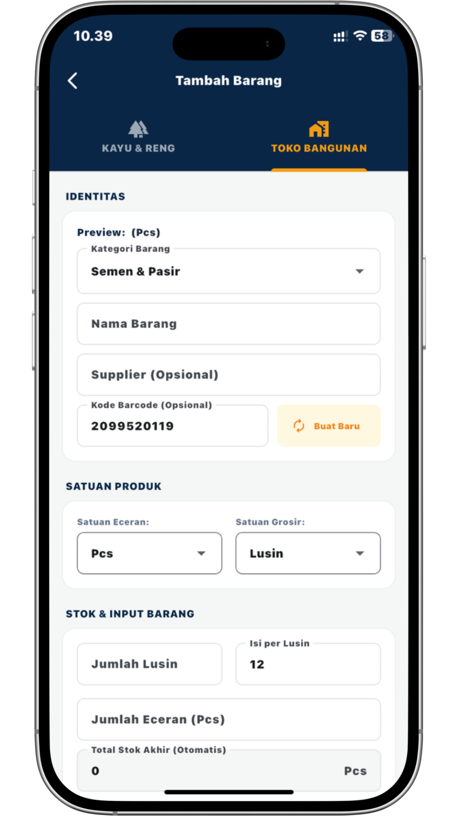
FITUR UTAMA #2
Manajemen Gudang Terintegrasi
Kelola ratusan produk kayu & bangunan dengan sistem yang dirancang khusus untuk industri ini.
Kayu & Bangunan — Form input terpisah: kayu (kelas, dimensi, kubik) & bangunan (Pcs, Kg, Dus)
Barcode System — Generate, cetak label, dan scan barcode untuk percepat input kasir
Smart Search — Pencarian fuzzy yang toleran terhadap typo
Drag & Drop — Atur urutan produk sesuai prioritas toko
● Bos Depot Apps
05 / 12

Slide 6
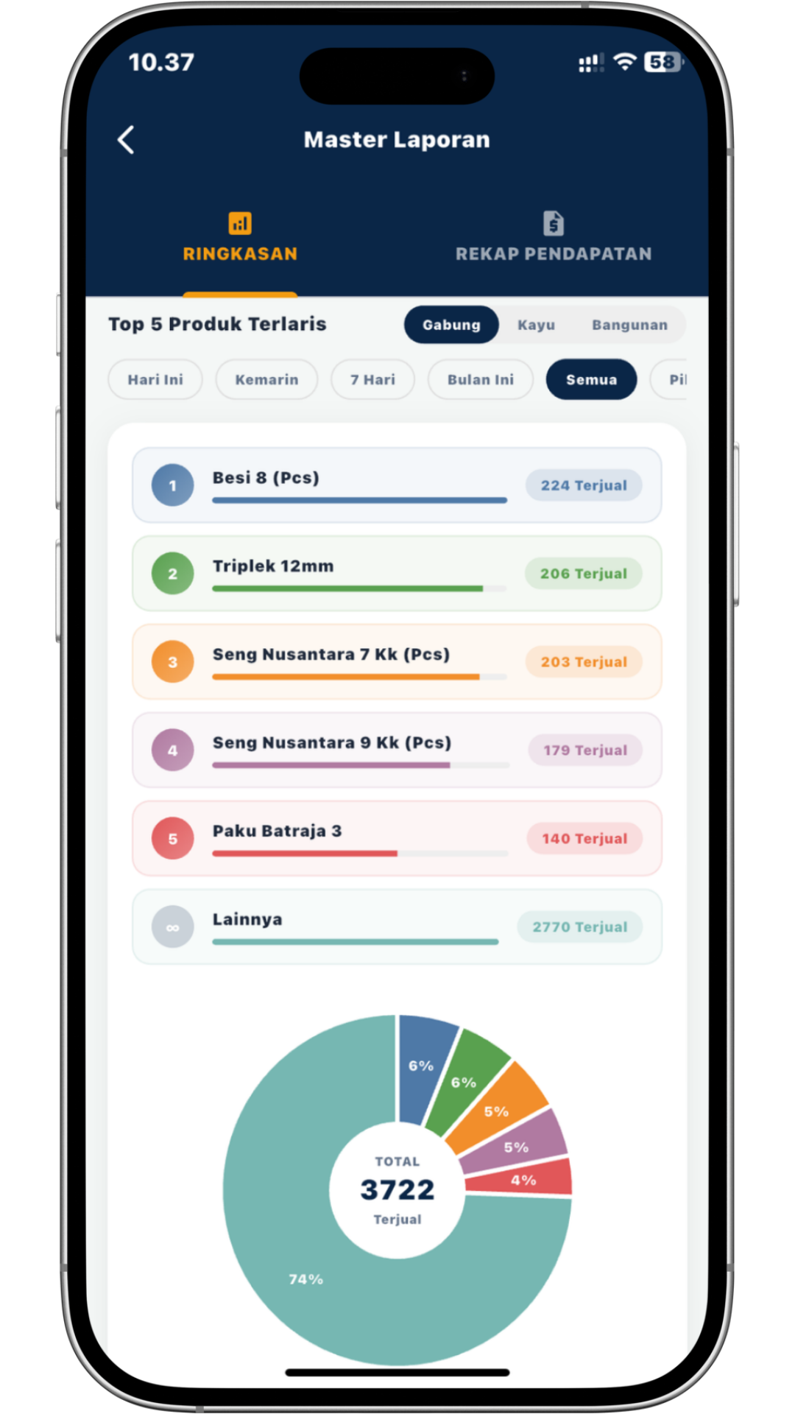
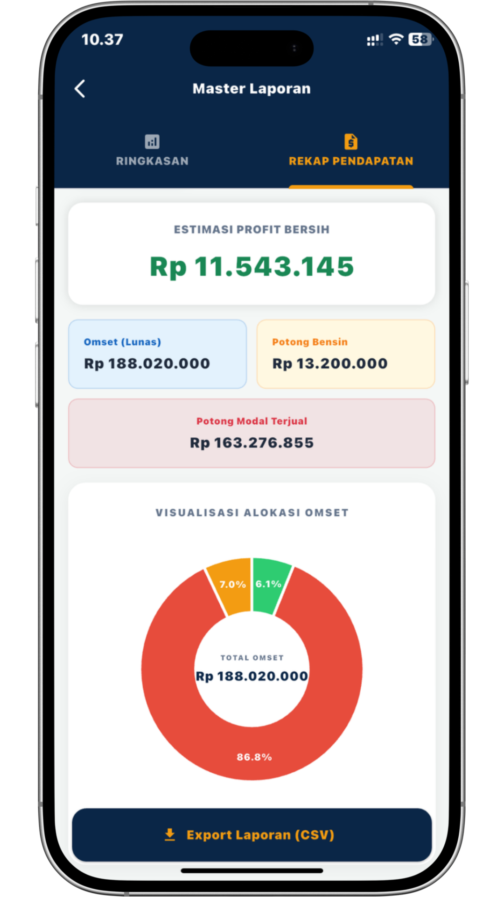
FITUR UTAMA #3
Laporan & Analitik
Bisnis
Pemilik toko bisa memantau kesehatan bisnis tanpa perlu buka laptop.
Top 5 Produk — Analisa produk terlaris dengan pie chart interaktif
Rekap Pendapatan — Breakdown omset, modal, bensin, dan profit bersih
Export CSV — Download laporan ke Excel dalam satu ketukan
Visualisasi Alokasi — Donut chart pembagian omset secara visual
● Bos Depot Apps
06 / 12

Slide 7
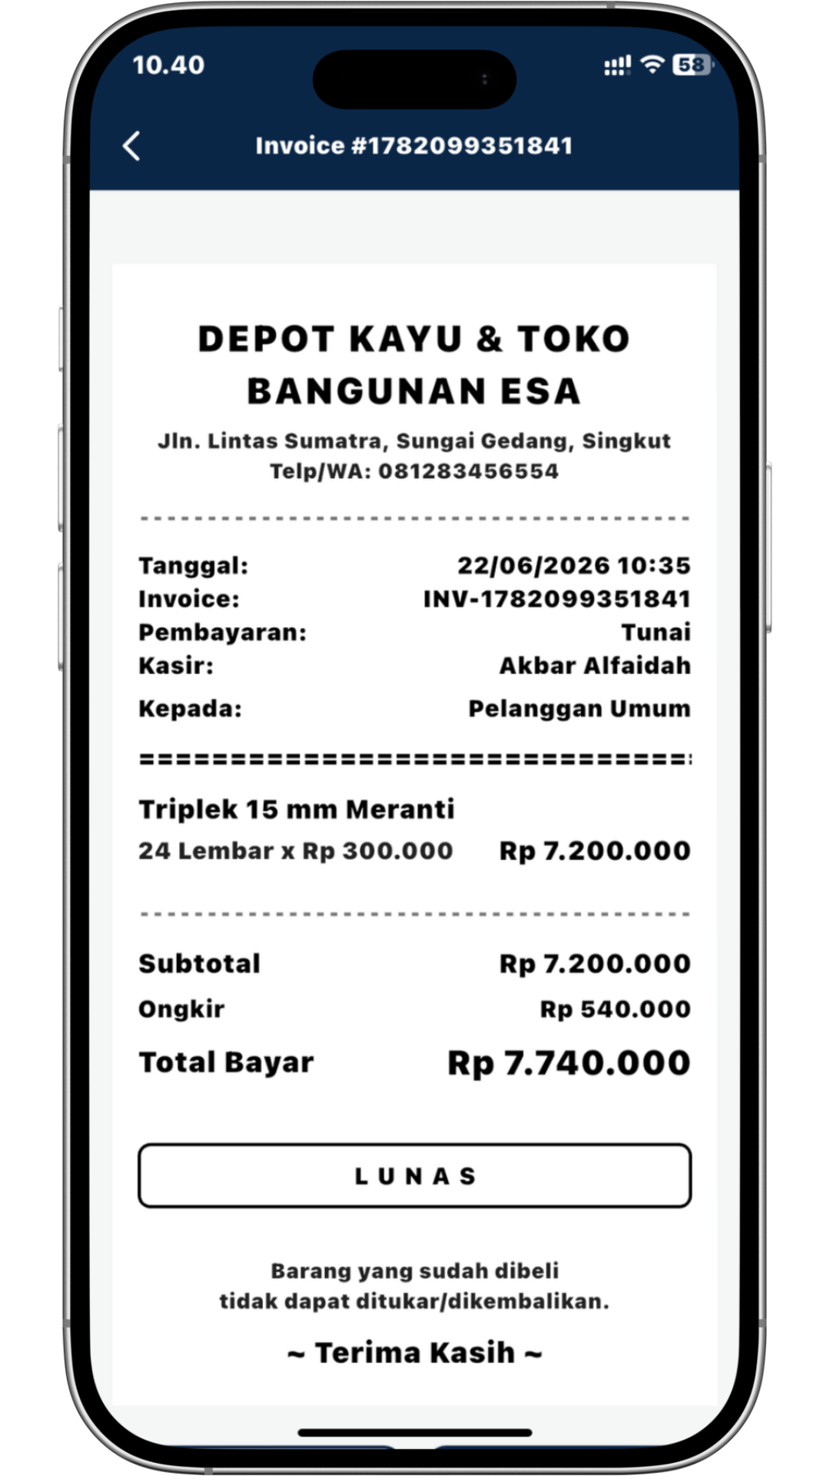
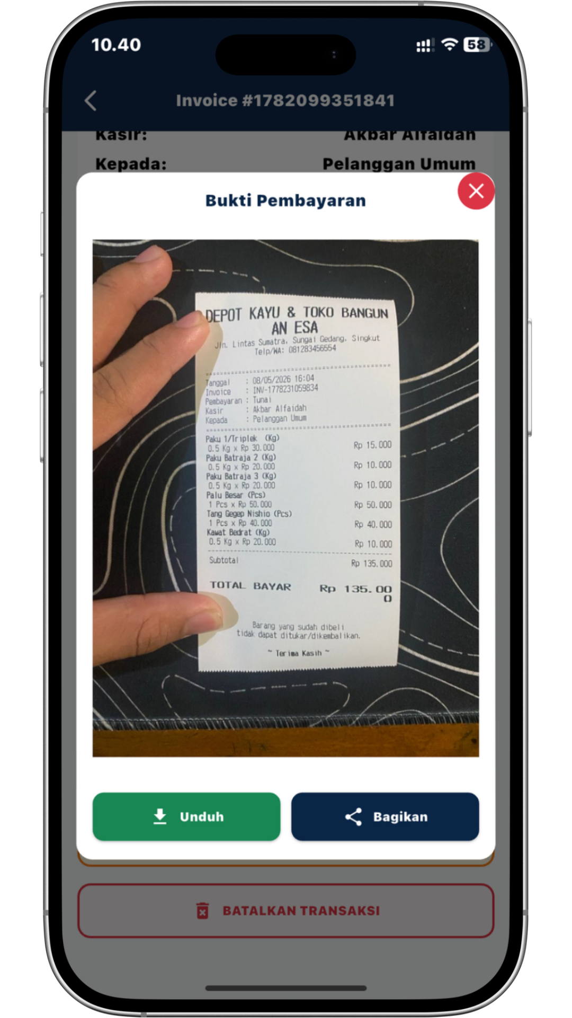
FITUR UTAMA #4
Nota Digital & Cetak Thermal
Nota profesional yang bisa dicetak langsung ke printer thermal 80mm atau dibagikan via WhatsApp.
🖨️
Cetak Bluetooth
📲
Share WhatsApp
Support printer Android & iOS via Bluetooth
Kirim nota langsung ke pelanggan via WA
🔄
Cetak Ulang
📸
Bukti Pembayaran
Akses riwayat & cetak ulang nota kapan saja
Upload foto bukti transfer/pembayaran
● Bos Depot Apps
07 / 12

Slide 8
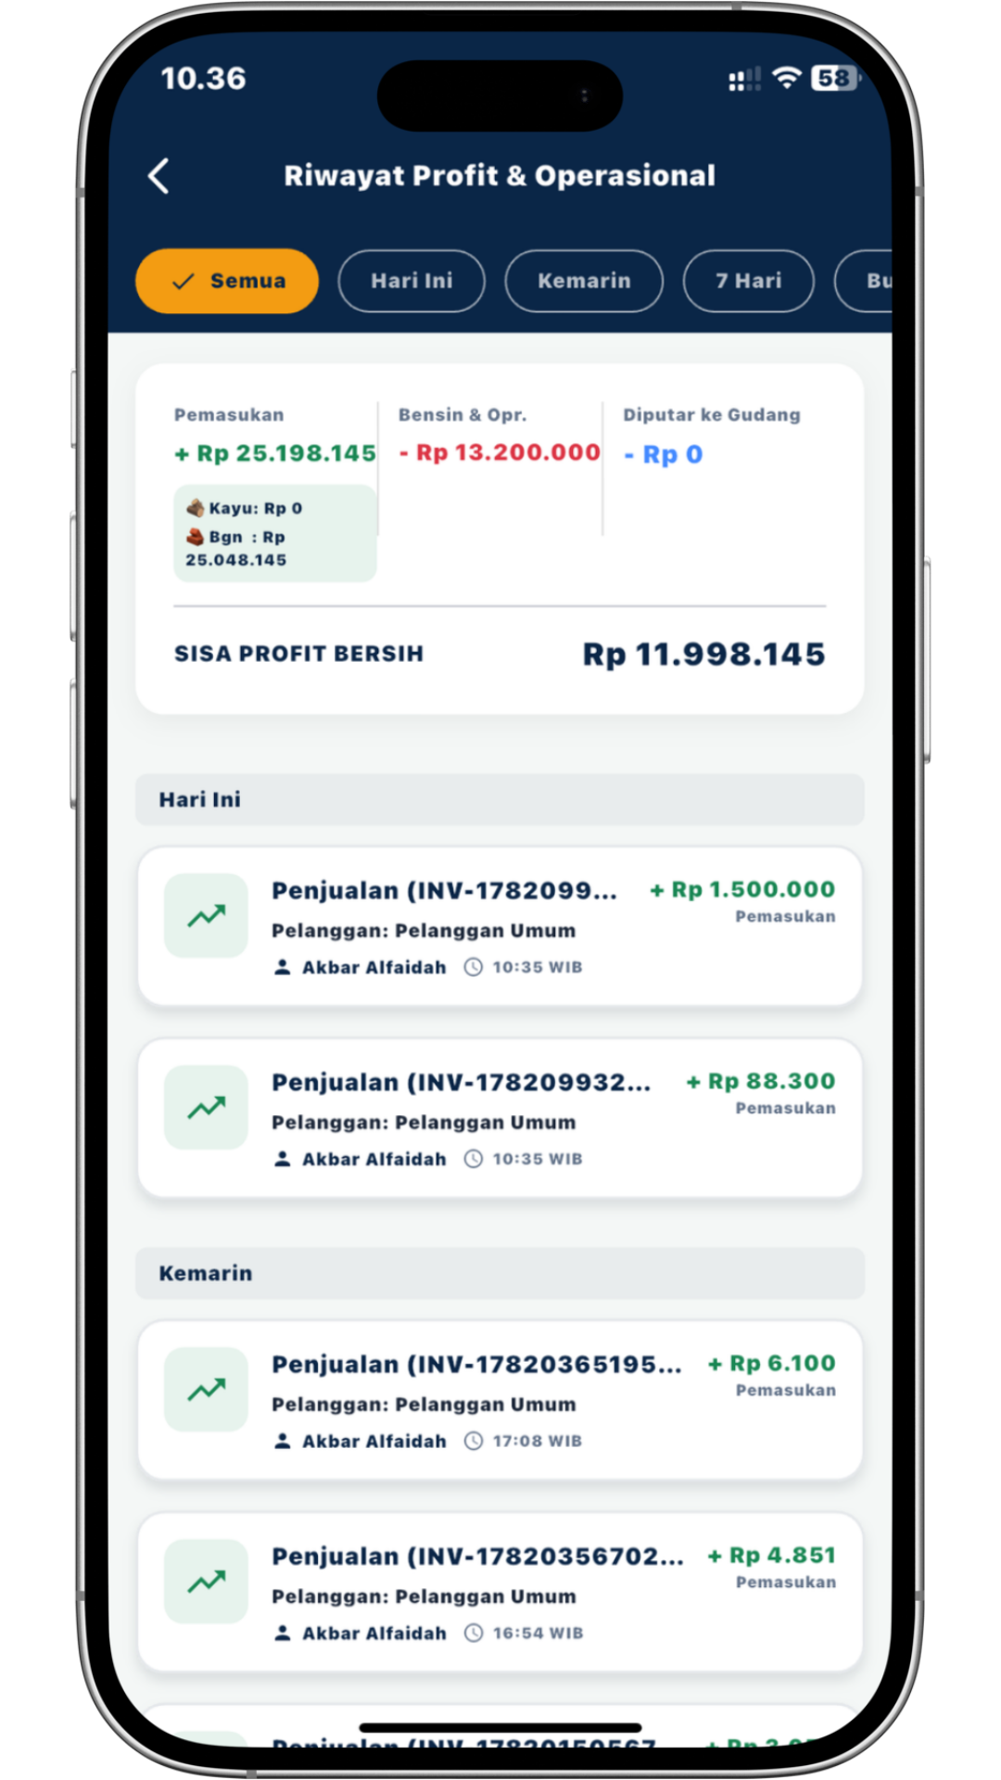
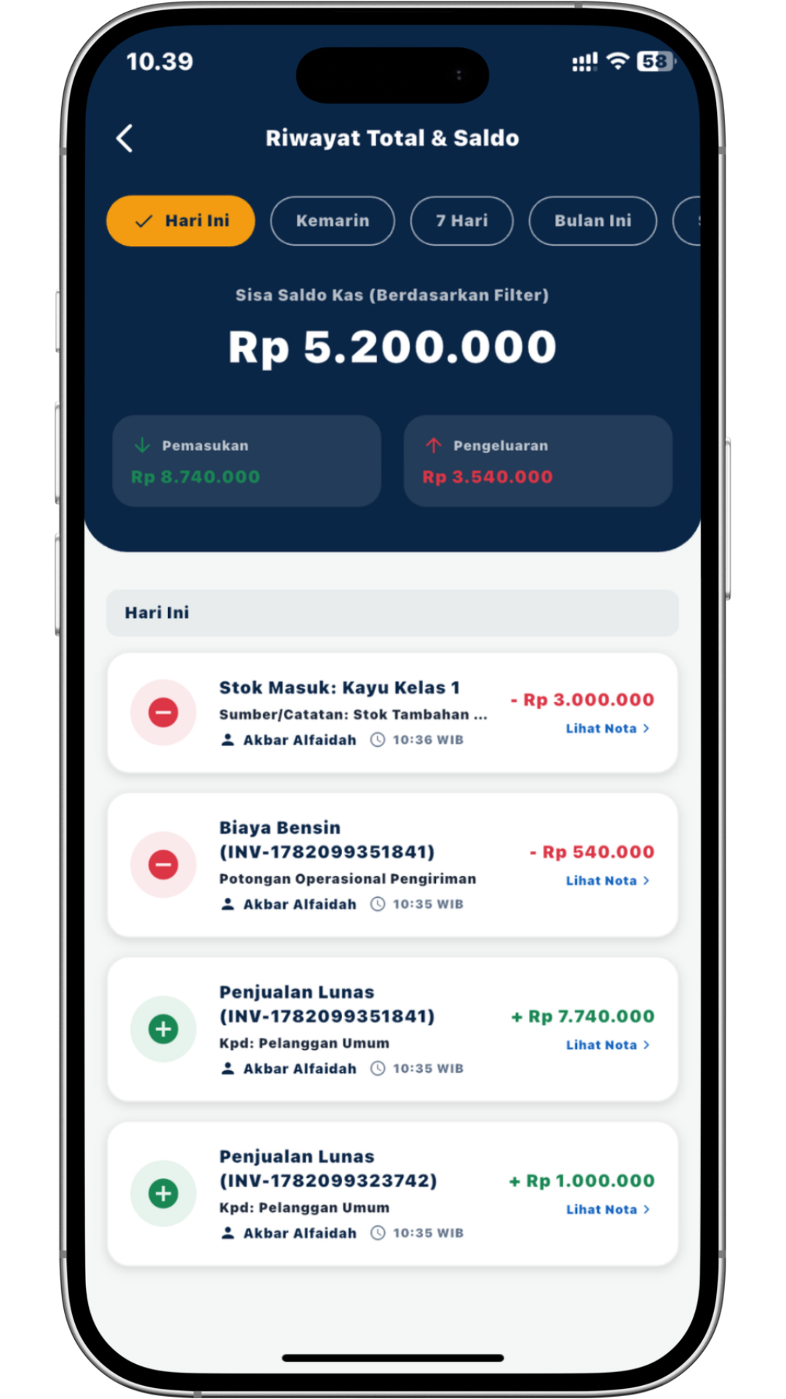
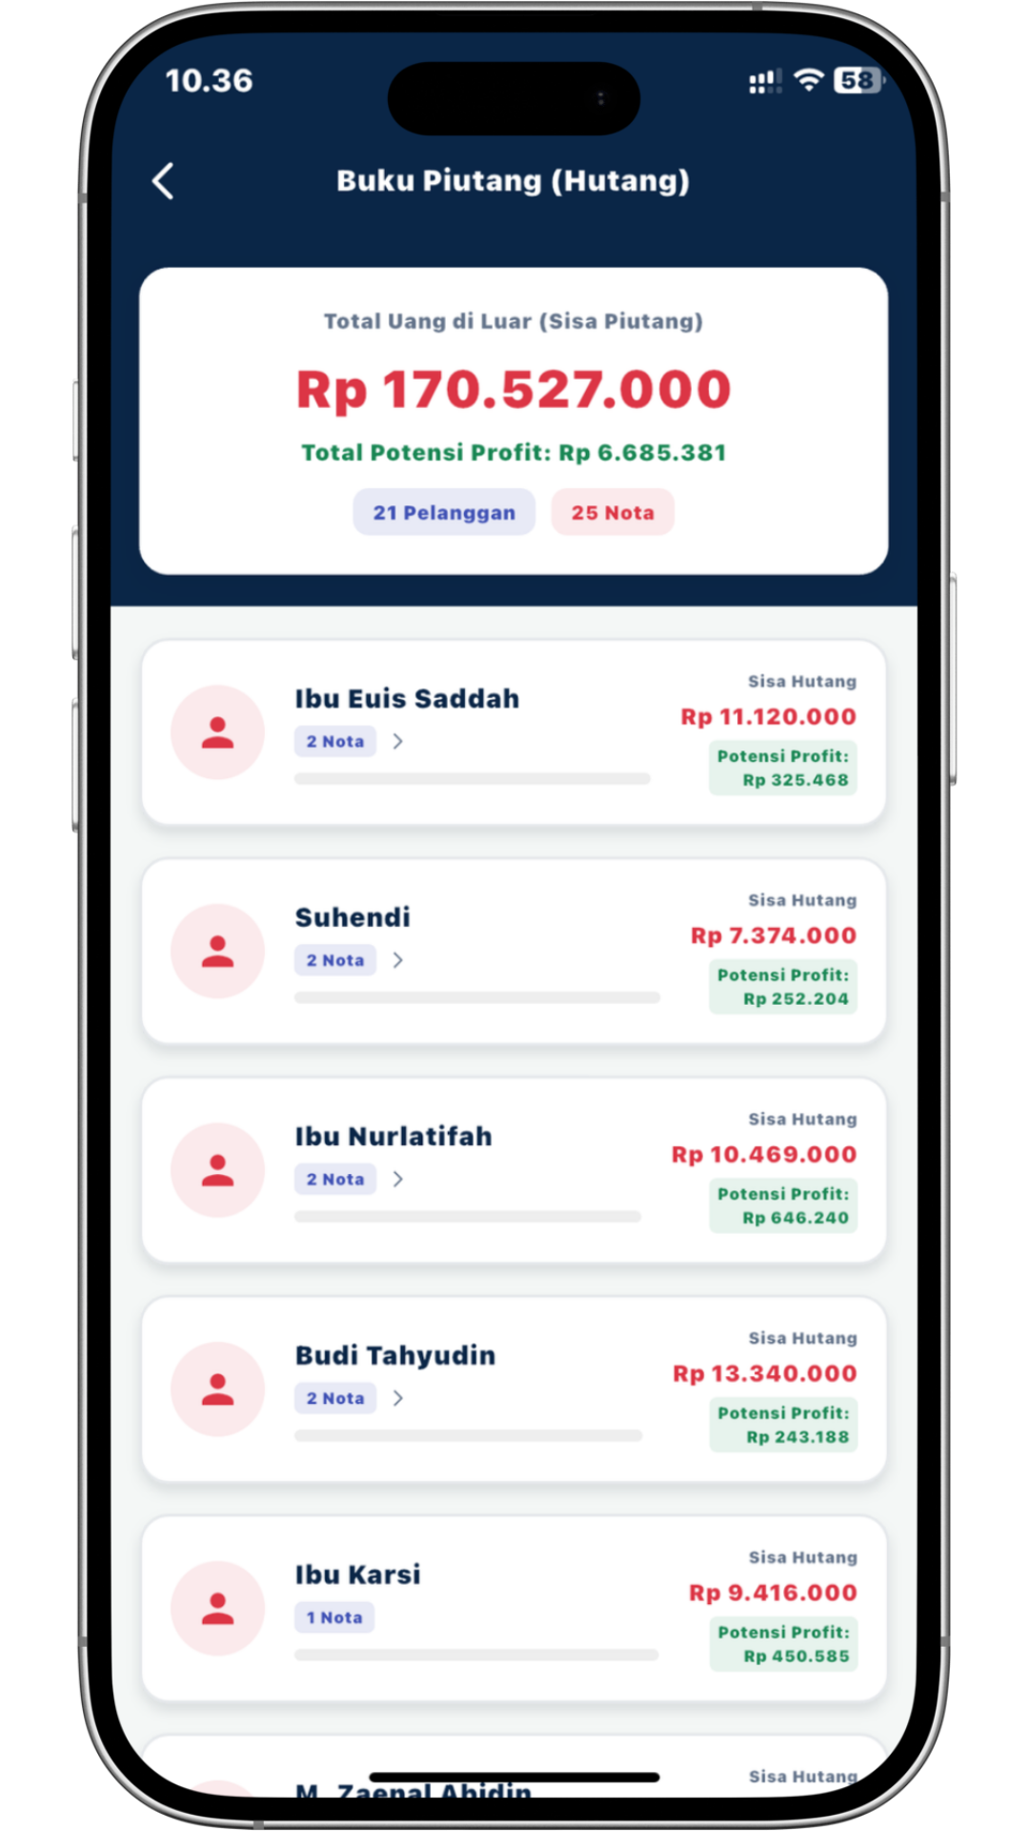
FITUR UTAMA #5
Arus Kas &
Buku Piutang
Pantau setiap rupiah yang masuk dan keluar secara real-time.
Profit Tracker — Riwayat pemasukan vs pengeluaran + sisa profit bersih
Cash Flow — Timeline setiap transaksi: stok masuk, penjualan, bensin
Buku Piutang — Track hutang per pelanggan + potensi profit piutang
Filter Waktu — Harian, kemarin, 7 hari, bulanan, atau semua waktu
● Bos Depot Apps
08 / 12

Slide 9
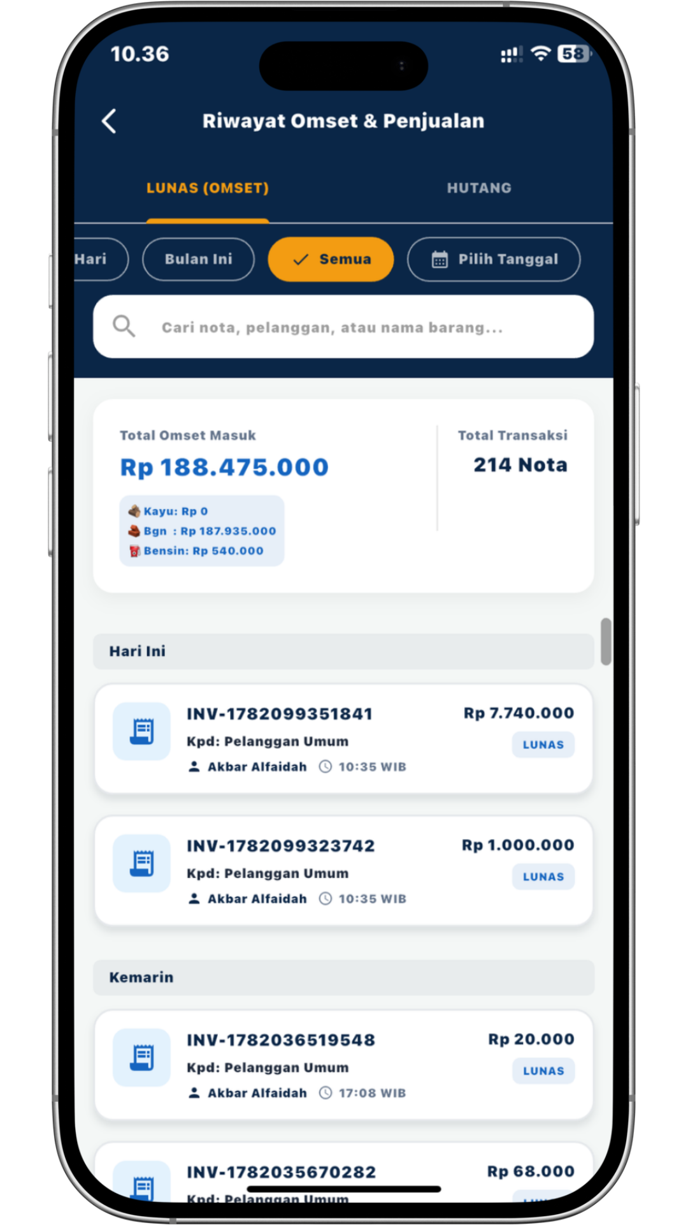
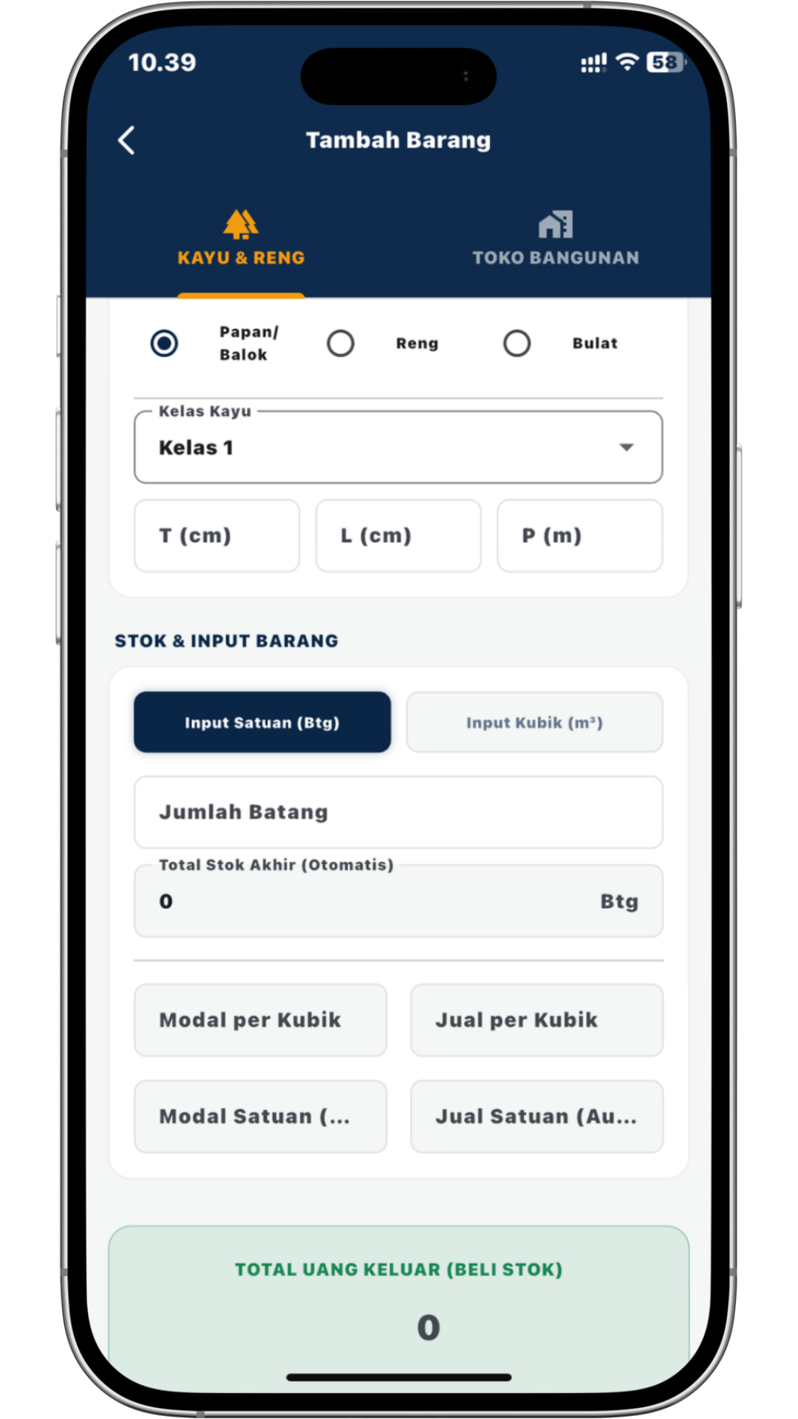
FITUR UTAMA #6
Riwayat Transaksi Lengkap
Akses seluruh histori penjualan, stok masuk, dan operasional kapan saja dengan filter waktu fleksibel.
Histori Omset — Semua transaksi tercatat lengkap — status Lunas & Hutang
214+ Nota — Total nota terproses dengan total omset Rp 188 juta+
Filter Cerdas — Hari ini, bulan ini, semua waktu, atau pilih tanggal custom
Invoice Detail — Klik nota untuk lihat detail item, kasir, dan pembayaran
● Bos Depot Apps
09 / 12

Slide 10
KEAMANAN
Multi-Layer Security System
6 lapisan keamanan melindungi data bisnis dari akses tidak sah.
🔐
Firebase Auth
🔑
PIN Keamanan
Login Email & Google OAuth 2.0
PIN 6 digit khusus pemilik toko
👆
Biometrik
⏱️
Auto-Logout
Sidik jari & Face ID
Sesi pemilik expired 10 menit
🛡️
Enkripsi Sesi
👥
Role-Based
Secure storage terenkripsi
Akses berbeda: Owner vs Karyawan
● Bos Depot Apps
10 / 12

Slide 11
TEKNOLOGI
Tech Stack yang Digunakan
Dibangun dengan teknologi modern untuk performa, skalabilitas, dan pengalaman pengguna terbaik.
Flutter & Dart
Firebase Firestore
Firebase Auth
SQLite (Offline)
GetX
ESC/POS Printing
Google Sign-In
FL Chart
Bluetooth Thermal
Biometric Auth
CSV Export
Barcode Scanner
33
22
24
30+
Halaman UI
Controller
Data Source
Dependencies
● Bos Depot Apps
11 / 12

Slide 12
DAMPAK & HASIL
Dampak Nyata untuk Bisnis Klien
Aplikasi ini sudah berjalan dan digunakan oleh klien toko bangunan secara aktif setiap hari.
💰
🧾
📋
Rp 188 Juta+
214+ Nota Terproses
Rp 170 Juta Piutang
Total omset yang berhasil dikelola melalui sistem aplikasi
Transaksi tercatat rapi dengan invoice otomatis
Tercatat & terlacak — tidak ada lagi hutang yang terlupakan
⚡
📱
☁️
10x Lebih Cepat
Cross-Platform
Cloud-Synced
Proses transaksi dari 5 menit menjadi 30 detik per nota
Berjalan di Android & iOS dengan satu codebase Flutter
Data aman di cloud Firebase + bisa diakses offline
💼 Hubungi Saya di LinkedIn
Akbar Alfaidah — Web and App
● Bos Depot Apps
12 / 12

